Slide 1
Красная
книга
России

Slide 2
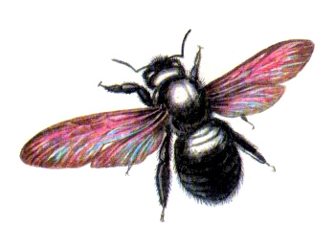
Пчела-плотник

Slide 3
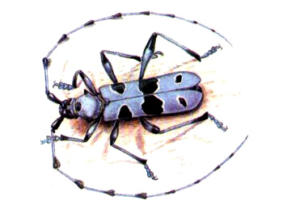
Небесный усач

Slide 4
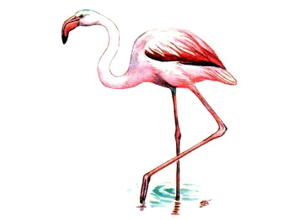
Обыкновенный фламинго

Slide 5
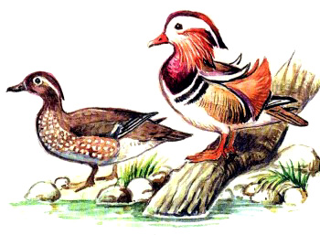
Мандаринка

Slide 6
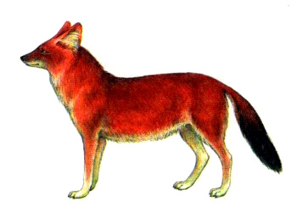
Красный волк

